Slide 1
中国海洋大学主题团日学习参考
（2024年10月）
共青团中国海洋大学委员会
2024年10月12日

Slide 2
一、学习习近平总书记重要讲话精神
二、学习共青团会议精神和文件内容
三、活动内容
四、思考题
五、经济学院共青团特色工作
目 录

Slide 3
第一部分
学习习近平总书记重要讲话精神

Slide 4
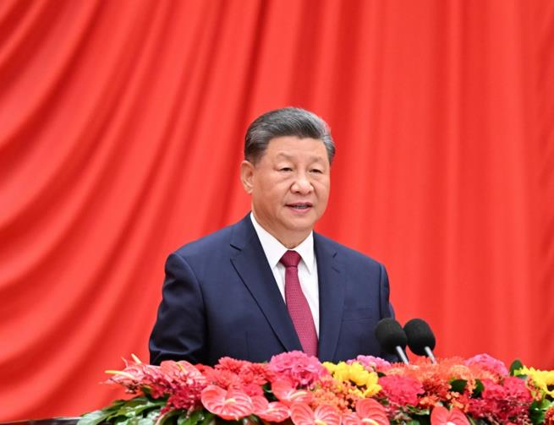
一、学习习近平总书记重要讲话精神
（一）习近平总书记在庆祝中华人民共和国成立75周年招待会上的讲话
2024年9月30日晚，庆祝中华人民共和国成立75周年招待会在北京人民大会堂隆重举行。中共中央总书记、国家主席、中央军委主席习近平出席招待会并发表重要讲话。
75年前，中华人民共和国成立，标志着中国人民站起来了，开启了中华民族伟大复兴的历史新纪元。75年来，我们党团结带领全国各族人民不懈奋斗，创造了经济快速发展和社会长期稳定两大奇迹，中国发生沧海桑田的巨大变化，中华民族伟大复兴进入了不可逆转的历史进程。
以中国式现代化全面推进强国建设、民族复兴，是新时代新征程党和国家的中心任务。推进中国式现代化，必须坚持中国共产党领导。推进中国式现代化，必须坚持中国特色社会主义道路。推进中国式现代化，必须坚持以人民为中心。推进中国式现代化，必须坚持走和平发展道路。

Slide 5
一、学习习近平总书记重要讲话精神
（二）习近平总书记在全国教育大会上强调：紧紧围绕立德树人根本任务 朝着建成教育强国战略目标扎实迈进
全国教育大会9月9日至10日在北京召开。中共中央总书记、国家主席、中央军委主席习近平出席大会并发表重要讲话。
习近平强调，要坚持不懈用新时代中国特色社会主义思想铸魂育人，实施新时代立德树人工程。不断加强和改进新时代学校思想政治教育，教育引导青少年学生坚定马克思主义信仰、中国特色社会主义信念、中华民族伟大复兴信心，立报国强国大志向、做挺膺担当奋斗者。注重运用新时代伟大变革成功案例，充分发挥红色资源育人功能，不断拓展实践育人和网络育人的空间和阵地。加大国家通用语言文字推广力度，促进铸牢中华民族共同体意识。
习近平指出，要统筹实施科教兴国战略、人才强国战略、创新驱动发展战略，一体推进教育发展、科技创新、人才培养。以科技发展、国家战略需求为牵引，着眼提高创新能力，优化高等教育布局，完善高校学科设置调整机制和人才培养模式，加强基础学科、新兴学科、交叉学科建设和拔尖人才培养。强化校企科研合作，让更多科技成果尽快转化为现实生产力。构建职普融通、产教融合的职业教育体系，大力培养大国工匠、能工巧匠、高技能人才。

Slide 6
一、学习习近平总书记重要讲话精神
（三）习近平总书记给中国传媒大学全体师生的回信
中共中央总书记、国家主席、中央军委主席习近平给中国传媒大学全体师生回信，在中国传媒大学建校70周年之际，向全校师生员工、广大校友致以祝贺和问候。
习近平强调，新时代新征程，希望你们落实立德树人根本任务，聚焦新闻舆论工作需要，突出办学特色，深化改革创新，不断提高教学科研水平，努力培养更多高素质新闻传播人才，为党的宣传思想文化事业发展作出新的贡献。

Slide 7
一、学习习近平总书记重要讲话精神
（四）习近平总书记在全国民族团结进步表彰大会上的讲话
9月27日，全国民族团结进步表彰大会在北京举行。中共中央总书记、国家主席、中央军委主席习近平出席大会并发表重要讲话。
中国共产党历来高度重视民族工作。一百多年来，我们坚持把马克思主义民族理论同中国民族问题具体实际相结合、同中华优秀传统文化相结合，创造性地走出了一条中国特色解决民族问题的正确道路。在这条道路上，党团结带领全国各族人民实现了民族独立和人民解放，开创了发展各民族平等团结互助和谐关系的新局面，推动民族地区经济社会发展和少数民族群众生活取得前所未有的进步，我国少数民族面貌、民族地区面貌、民族关系面貌、中华民族面貌发生了翻天覆地的历史性巨变。
党的十八大以来，我们坚持守正创新，不断推进马克思主义民族理论中国化时代化，鲜明提出把铸牢中华民族共同体意识作为新时代党的民族工作主线、民族地区各项工作的主线，形成党关于加强和改进民族工作的重要思想，推动民族地区同全国一道打赢脱贫攻坚战、全面建成小康社会，迈上全面建设社会主义现代化国家新征程，党的民族工作取得新的历史性成就。

Slide 8
一、学习习近平总书记重要讲话精神
（五）习近平总书记在国家勋章和国家荣誉称号颁授仪式上的讲话
9月29日，中华人民共和国国家勋章和国家荣誉称号颁授仪式在北京人民大会堂金色大厅隆重举行。中共中央总书记、国家主席、中央军委主席习近平向国家勋章和国家荣誉称号获得者颁授勋章奖章并发表重要讲话。
当前，我国正处于以中国式现代化全面推进强国建设、民族复兴伟业的关键时期。全党全国各族人民要以英雄模范为榜样，团结奋进、砥砺前行，汇聚起共襄强国盛举的磅礴力量。要胸怀强国之志。以国家富强为念，以人民幸福为盼，忠心爱国、矢志报国，把个人小我融入国家大我，在为国尽责、为民服务中实现个人价值、展现人生风采。要锤炼强国之技。顺应时代发展新要求，学习新知识、掌握新技能、练就真本领，干一行爱一行，钻一行专一行，做到敬业勤业精业，努力成为善于干事创业的岗位能手、行家里手。要勇建强国之功。以只争朝夕的历史主动、主人翁的责任担当，锐意进取、迎难而上，追求卓越、精益求精，在平凡岗位上创造不平凡的业绩，在破解发展难题、攻克改革难关、维护社会和谐稳定上不断有所作为。

Slide 9
一、学习习近平总书记重要讲话精神
（六）《求是》发表习近平总书记重要文章《大力弘扬伟大爱国主义精神，把强国建设、民族复兴伟业不断推向前进》
新华社北京9月30日电 10月1日出版的第19期《求是》杂志将发表中共中央总书记、国家主席、中央军委主席习近平的重要文章《大力弘扬伟大爱国主义精神，把强国建设、民族复兴伟业不断推向前进》。这是习近平总书记2012年11月至2024年5月期间有关重要论述的节录。
文章强调，爱国，是人世间最深层、最持久的情感。爱国主义是中华民族精神的核心，激励着一代又一代中华儿女为祖国发展繁荣而不懈奋斗。5000多年来，中华民族之所以能够经受住无数难以想象的风险和考验，始终保持旺盛生命力，生生不息，薪火相传，同中华民族有深厚持久的爱国主义传统是密不可分的。爱国主义是激励中国人民维护民族独立和民族尊严、在历史洪流中奋勇向前的强大精神动力，是驱动中华民族这艘航船乘风破浪、奋勇前行的强劲引擎，是引领中国人民和中华民族迸发排山倒海的历史伟力、战胜前进道路上一切艰难险阻的壮丽旗帜！

Slide 10
第二部分
学习共青团会议精神和文件内容

Slide 11
二、学习共青团会议精神和文件内容
（一）共青团中央书记处理论学习中心组专题学习习近平总书记在全国教育大会上重要讲话精神和《论教育》
9月29日，团中央书记处举行理论学习中心组（扩大）学习，深入学习领会习近平总书记在全国教育大会上的重要讲话精神和《论教育》。团中央书记处第一书记阿东主持并讲话。教育部副部长吴岩作了专题报告。
会议强调，要按照习近平总书记关于“共青团是促进青年健康成长的政治学校”的重要定位，围绕加快建设具有强大的思政引领力、人才竞争力、科技支撑力、民生保障力、社会协同力、国际影响力的中国特色社会主义教育强国，落实“坚定不移落实好立德树人根本任务”要求，切实加强青年政治引领；落实“强化教育对科技和人才的支撑作用”要求，努力促进青少年成长为中国式现代化的有力支撑；落实“提升教育公共服务质量和水平”要求，有效服务青少年健康成长、全面发展；落实“培养造就新时代高水平教师队伍”要求，创新建设促进青年教师“三全育人”有效机制；落实“建设具有全球影响力的重要教育中心”要求，积极促进中外青年共同推动构建人类命运共同体。
会议还对做好庆祝中华人民共和国成立75周年相关工作，加强青少年爱国主义教育，组织好少先队建队75周年相关活动，动员青年立足岗位推动高质量发展，服务青年就业、创业、婚恋等现实需求，维护青年领域安全等工作作了布置。

Slide 12
二、学习共青团会议精神和文件内容
（二）共青团中央举行学习贯彻党的二十届三中全会精神宣讲报告会
8月31日，共青团中央举行学习贯彻党的二十届三中全会精神宣讲报告会暨团中央书记处理论学习中心组（扩大）学习。中央党史和文献研究院院长曲青山作宣讲报告。团中央书记处第一书记阿东主持并讲话。
在报告会上，曲青山从深刻认识党的二十届三中全会的重大意义、深入学习领会习近平总书记在全会上的重要讲话精神、全面准确理解和把握进一步全面深化改革的重大举措、全力以赴抓好全会精神贯彻落实等方面，作了全面系统的阐释和宣讲。他指出，党的二十届三中全会是在以中国式现代化全面推进强国建设、民族复兴伟业的关键时期召开的一次十分重要的会议。习近平总书记发表的重要讲话，深刻回答了进一步全面深化改革、推进中国式现代化的一系列方向性、根本性重大问题，是全会精神的“魂”和“纲”。全会通过的《中共中央关于进一步全面深化改革、推进中国式现代化的决定》，明确了进一步全面深化改革的指导思想、总目标、重大原则，重点部署了未来五年的重大改革举措，是指导新征程上进一步全面深化改革的纲领性文件。抓好全会精神的贯彻落实，要与学习贯彻习近平总书记关于全面深化改革的一系列新思想、新观点、新论断贯通起来，进一步加强党对全面深化改革的领导，以“钉钉子”精神抓好各项改革措施的落实。

Slide 13
二、学习共青团会议精神和文件内容
（二）共青团中央举行学习贯彻党的二十届三中全会精神宣讲报告会
阿东在主持报告会时指出，学习宣传贯彻党的二十届三中全会精神是当前和今后一个时期共青团的重大政治任务，要引导团员和青年把思想和行动统一到全会精神上来，把智慧和力量凝聚到落实全会确定的目标任务上来，更加坚定拥护“两个确立”、坚决做到“两个维护”。要巩固拓展团员和青年主题教育学习成果，依托共青团、青联、学联学生会、少工委等组织，精心组织全会精神学习培训，用好辅导教材、坚持分层分类，不断提高针对性和实效性。要广泛开展接地气、聚人气、有生气的基层宣讲，务实做好宣传报道，深化推进理论研究，积极开展对外宣介，在团员和青年中形成浓厚氛围。要抓紧抓好全会精神贯彻落实，精准服务青年高质量发展，引导团员和青年锚定目标向前进、勤奋学习长本领、团结奋斗建新功，更加主动为中国式现代化挺膺担当。要扎实推进建设紧跟党走在时代前列的先进组织，严格落实意识形态工作责任制，严防严治形式主义，切实维护青年领域政治安全、意识形态安全、文化安全。

Slide 14
第三部分
活动内容

Slide 15
三、活动内容
（一）“我和我的祖国”主题团日活动
为庆祝中华人民共和国成立75周年，进一步激发广大青年学生的爱国热情、弘扬爱国主义精神，通过爱国人士事迹分享、红色观影、重温入团誓词等活动，引导团员青年继承和弘扬爱国主义光荣传统，脚踏实地、砥砺前行，以实际行动践行当代青年的使命和担当。
（二）“我和我的海大”主题团日活动
2024年10月25日是中国海洋大学建校100周年，为进一步感悟“海纳百川 取则行远”的校训精神，继承中国海大人“崇尚学术、谋海济国”的价值追求，通过开展校友先进事迹分享会、主题演讲、校史知识竞赛等活动，引导海大青年提高自身学术素养，自觉肩负起向海图强的历史使命。

Slide 16
第四部分
思考题

Slide 17
四、思考题
2024年10月25日，中国海洋大学将迎来建校100周年华诞。学校以“世纪海大 谋海济国”为主题，坚持“厚重、简朴、务实、和谐、开放”原则，精心组织开展“百年辉煌”“百岁流芳”“百家争鸣”“百川归海”“百花齐放”“百年盛典”六个板块系列学术文化活动，为学校发展和强国建设汇聚智慧力量。请思考，作为新时代的海大青年，如何以饱满的热情、强劲的动力和高度的责任感投入到校庆志愿服务、文艺展演等各项筹备工作中，向百年海大献礼。站在新起点，海大青年该如何树立崇高理想、勇担时代使命，在推进强国建设、民族复兴伟业中展现青春作为、贡献青春力量。

Slide 18
经济学院共青团特色工作
第五部分

Slide 19
构建思政教育体系，系统培育时代新人
总目标
“德智体美劳”五育并举的学生思政教育体系
内涵映射
经略天下，谋海济国
的弘道追求
经世济民，爱党爱国
的理想信念
经纶满腹，学贯中西
的价值取向
经天纬地，雄才大略
的才能本领
经历风雨，身心怡然
的精神体魄
培养路径
深化国情教育
培养全球视野
搭建实践平台
坚持思想引领
加强理论学习
倡导志愿公益
强化科研训练
对接学术前沿
鼓励创新实践
重视骨干培养
提升综合素养
丰富美育劳育
重视体育锻炼
重视心理健康
活动设计
国际素养提升训练营、国际夏令营、访企拓岗系列活动、寒暑假社会实践“三下乡”、社区实践服务
“OUC筑梦经济”、“领雁”党支部骨干培训班、“理想·责任·先进·纯洁”主题活动、“尽善尽美”红色研学、“1+1+N”党建进公寓育人新阵地
系列学科竞赛、学习能力提升训练营、“鲸语”智囊团、勤学班”、研究生学术论坛、学术发展助航计划讲座
青马工程培训班、“劳动最光荣”、劳动育人公益岗、“海大味道”、采茶育人实践、“聆听”栏目、迎新晚会、“海音”合唱团、经济风采之夜
“阳光体育节”、运动会、校庆杯系列赛事、学校心理工作站建设、“鲸语”团体小组制度”
育人体系
课程育人
科研育人
实践育人
文化育人
网络育人
心理育人
管理育人
服务育人
资助育人
组织育人
全员育人
全过程育人
全方位育人

Slide 20
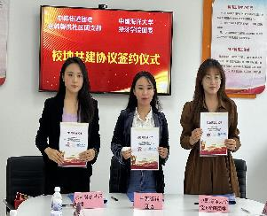
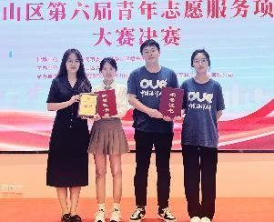
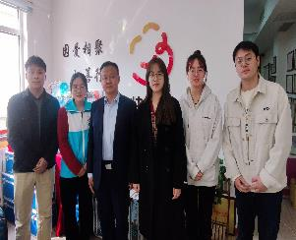
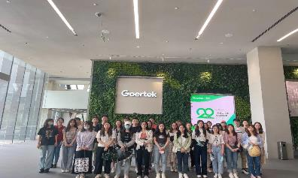
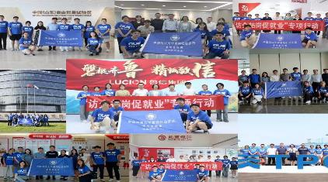
打造实践教育品牌，脚步丈量祖国大地
建立“海洋奇缘”志愿服务项目
坚持校企合作协同育人
【运行机制】
组建8支寒暑假访企拓岗团队，赴7省走访30余家企业，在省内进行19场“名企行”调研
累计60人次的教师实地带队，1000人次的学生参与，10万余元的专项经费投入，新增16家实习实训基地
获评2023年全国社会实践优秀团队（全校仅1支）
获评2023年度全国“三下乡”社会实践优秀调研报告（全校仅1个）
调研报告在《就业与保障》AMI期刊发表
基层社区
志愿服务团队
社会公益组织
三方合作运行机制
校地共建签约
海洋奇缘科普先锋队
快乐沙协作共建
【搭建“1+1+1”海洋经济科普育人新阵地】
建强1个海洋经济科普“海洋奇缘·智库青年团”
打造1个海洋经济科普“海洋奇缘·课程全体系”
组建1个海洋经济科普“海洋奇缘·联盟共同体”
赴歌尔股份有限公司调研走访
寒暑假访企拓岗团队

Slide 21
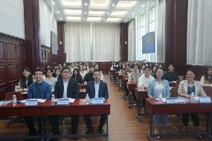
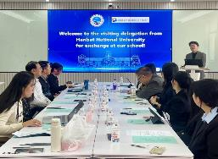
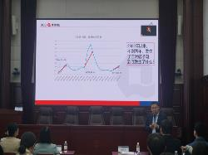
完善科研育人机制，研修并重学贯中西
加强学科竞赛建设
健全学术讲座体系
培养本科生科研素养，举办校级学科竞赛5项
实现学院所有本科专业全覆盖
举办研究生学术发展助航计划讲座9场
举办研究生学术论坛3次
CFA协会全球投资分析大赛
中国海洋大学海洋经济知识竞赛
中国海洋大学国际贸易创业设计挑战赛
中国海洋大学物流管理创业设计挑战赛
中国海洋大学统计建模大赛
经济学院研究生学术发展助航计划
序号 | 讲座主题 | 主讲人
1 | 《期货行业现状及实操分析》 | 周子渊
2 | 《需求端推动的新能源车创新与DID方法的新进展》 | 王昆仑
3 | 《改革开放以来外贸行业的发展历程及趋势研判分析》 | 杨彬
4 | 《因果推断中的内生性问题研究》 | 任仙玲
1
2
3
4
5
经济学院研究生学术论坛

Slide 22
感谢观看

